Slide 1
Trabalho de Conclusão de Curso
Melhoria da atenção ao pré-natal e puerpério, ESF Dr. Willy Belmiro Schmidt, Bairro Subuski, Santo Ângelo/RS.
Aluno: Orestes Michel Rodríguez Pineiro
Orientadora: Ana Guilhermina Machado Reis
Pelotas, 2015

Slide 2
ESTRUTURA DA APRESENTAÇÃO
Introdução:
Intervenção:
Caracterização do município Santo Ângelo/RS;
Caracterização da Unidade Básica de Saúde;
Situação da ação programática na Unidade antes da intervenção;
Importância da ação programática na qual realizamos a intervenção.
Objetivos;
Metodologia;
Metas e resultados;
Discussão;
Reflexão sobre o aprendizado;
Fotos;
Referências.

Slide 3
Introdução

Slide 4
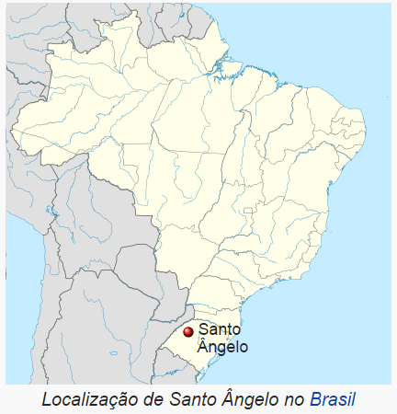
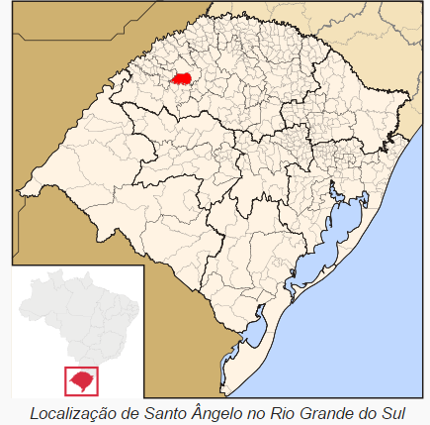
Caracterização do município Santo Ângelo/RS
Características geográficas
Área | 680,498 km²
População | 76.304 habitantes
Densidade | 115,96 habitantes/km²
(Wikipédia/Geografia, 2015)

Slide 5
Caracterização do Município Santo Ângelo
O Município Santo Ângelo está localizado no estado do Rio Grande do Sul;
Serviços:
Hospital de Caridade de Santo Ângelo (HSA);
Unimed Missões (hospital privado);
19 Unidades Básicas de Saúde (UBS) – 9 Estratégia de Saúde da Família (ESF) , 9 UBS tradicionais e 1 parametrizada;
Um Pronto Atendimento Dr. Ernesto Nascimento;
Centro de especialidade Odontológica;
CAPS Infantil e o CAPS para Adultos.
(Wikipédia/Geografia, 2015)

Slide 6
Caracterização da ESF
Unidade Básica de Saúde/ESF: Dr. Willy Belmiro Schmidt
Equipe:
Enfermeira, técnica de enfermagem, dentista, auxiliar odontológica, médico, cinco agentes comunitárias de saúde, e auxiliar de limpeza.
População: 3979 - Famílias: 962
2294 são de gênero feminino (57,6%)
1685 masculinos (42,4%)

Slide 7
Caracterização das Ações da ESF
Vacinas;
Pré-natal e puerpério;
Atendimentos aos idosos;
Atendimento odontológico;
Atendimento aos hipertensos e diabéticos;
Atendimento a crianças e adolescentes;
Prevenção dos cânceres de colo de útero e mama.
Atenção integral à saúde;
Ações individuais e coletivas;
Trabalho em equipe;
Participação social;
Visitas domiciliares.
Promoção da Saúde;
Prevenção de Doenças;
Protocolos Clínicos do Ministério da Saúde.

Slide 8
Caracterização da Estrutura da UBS
sala de espera
área de recepção
cozinha
sala de vacinas
sala de nebulização
consultório ginecológico
consultório odontológico
consultório médico
sala de utilidades
sala de reuniões
sala de curativos e procedimentos,
banheiro para usuários e trabalhadores da ESF
Não contamos com telefone fixo, internet, bebedouro e nem equipamento de climatização.

Slide 9
Importância da Ação Programática
O atendimento pré-natal com responsabilidade, qualidade e profundidade, permite-nos um desenvolvimento adequado para a gestante, a futura puérpera e a criança;
Garantir um parto saudável, com menor risco para a mãe e recém-nascido;
Além disso, facilitar a melhoria de indicadores de qualidade na atenção materna infantil;
Abordar aspectos psicossociais e atividades educativas;
Atuar preventivamente para diminuir taxas de mortalidade materno-infantil e de patologias que, infelizmente, ainda são tão prevalentes nestas populações.
(BRASIL, MS/2012).

Slide 10
Ação programática antes da intervenção
Cobertura e indicadores de qualidade abaixo do que é preconizado pelo Ministério da Saúde;
Falta de prontuário para registro específico;
Busca ativa lenta;
Falta de ACS;
Gestantes com início tardio do pré- natal;
Registros das informações sem qualidade e sem avaliação odontológica;
Equipe com necessidade de capacitação.

Slide 11
Intervenção

Slide 12
Objetivo Geral
Melhorar a atenção ao pré-natal e puerpério na ESF Dr. Willy Belmiro Schmidt, Bairro Subuski,
Santo Ângelo, RS.

Slide 13
Metodologia
Projeto de intervenção;
Período de 12 semanas, nos meses de fevereiro a Abril de 2015.
Ações em quatro eixos:
Monitoramento e Avaliação;
Organização e Gestão do Serviço;
Qualificação da Prática Clínica;
Engajamento Público.

Slide 14
Metodologia
cont.
Instrumentos utilizados:
Caderno de Ação Programática;
Planilha eletrônica de coleta de dados;
Ficha-espelho;

Slide 15
Metodologia
No início da intervenção conforme o caderno de ações programáticas tínhamos a seguinte população:
60 Gestantes, cadastradas e em acompanhamento 21, que representavam 35% do total;
48 Puérperas, cadastradas e em acompanhamento 35, que representavam 73% do total.

Slide 16
Logística
Recursos humanos:
Equipe;
Recursos Materiais:
Histórias clínicas das usuárias;
Fichas espelho;
Planilhas para coleta de dados;
Fichas para solicitação de exames;
Esfigmomanómetro e estetoscópio;
Balança e altímetro;
Fita métrica, sonar;
Computador; folhas oficio, canetas,calculadora;
Maca, luvas, espéculos e mesa ginecológica.

Slide 17
Objetivos Específicos,
Metas e Resultados
das ações ao Pré-natal

Slide 18
Objetivos Específicos e Metas
Objetivo 1: Ampliar a cobertura do pré-natal
Meta 1.1: Alcançar 100% de cobertura do programa de pré-natal
Mês 1: 7 (12,7%)
Mês 2: 41 (74,5%)
Mês 3: 51 (98,7%)
Gráfico 1: Proporção de gestantes cadastradas no programa de pré- natal de acordo com o protocolo da ESF Subuski/RS, 2015.
Fonte: Planilha Final da Coleta de Dados.

Slide 19
Objetivos Específicos e Metas
Objetivo 2: Melhorar a qualidade da atenção ao pré-natal e puerpério.
Meta 2.1 Garantir que 100% das gestantes tenham a primeira consulta de pré-natal no primeiro trimestre.
Mês 1: 5 (71,4%)
Mês 2: 34 (82,9%)
Mês 3: 42 (82,4%)
Gráfico 2: Proporção de gestantes captadas no primeiro trimestre de gestação na ESF Subuski/RS, 2015.
Fonte: Planilha Final da Coleta de Dados.

Slide 20
Objetivos Específicos e Metas
Objetivo 2: Melhorar a qualidade da atenção ao pré-natal e puerpério.
Meta 2.2: Realizar pelo menos um exame ginecológico por trimestre em 100% das gestantes.
Meta 2.3: Realizar pelo menos um exame de mamas em 100% das gestantes.
As metas 2.2 e 2.3, foram atingidas 100% em todos os meses de intervenção.
Fonte: Planilha Final da Coleta de Dados.

Slide 21
Resultados Objetivo 2, Meta 2.4
Meta 2.4: Garantir a 100% das gestantes a prescrição de sulfato ferroso e ácido fólico conforme protocolo.
Mês 1: 6 (85,7%)
Mês 2: 35 (85,4%)
Mês 3: 47 (92,2%)
Gráfico 3: Proporção de gestantes com prescrição de suplemento de sulfato ferroso na ESF Subuski/RS, 2015.
Fonte: Planilha Final da Coleta de Dados.

Slide 22
Objetivos Específicos e Metas
Meta 2.5 Proporcionar a vacinação antitetânica para 100% das gestantes (Atingimos 100% em todos os meses).
Meta 2.6 Garantir a 100% das gestantes a solicitação de exames laboratoriais conforme o protocolo (Gráfico a seguir).
Meta 2.7 Garantir que 100% das gestantes com vacina contra hepatite B em dia. (Atingimos 100% em todos os meses).
Meta 2.8 Garantir a primeira consulta odontológica a 100% das gestantes (Gráfico a seguir).

Slide 23
Resultados Objetivo 2, Metas 2.6, 2.8
Gráfico 4: Proporção de gestantes com solicitação de todos os exames laboratoriais de acordo com o protocolo da ESF Subuski/RS, 2015.
Gráfico 5: Proporção de gestantes com primeira consulta odontológica programática na ESF Subuski/RS, 2015.
Mês 1: 5 (71,4%)
Mês 2: 32 (78,0%)
Mês 3: 46 (90,2%)
Mês 1: 7 (100%)
Mês 2: 39 (95,1%)
Mês 3: 49 (96,1%)
Fonte: Planilha Final da Coleta de Dados.

Slide 24
Resultados Objetivo 2, Meta 2.9
Meta 2.9 Realizar avaliação da necessidade de atendimento odontológico em 100% das gestantes durante o pré-natal.
Mês 1: 7 (100%)
Mês 2: 39 (95,1%)
Mês 3: 49 (96,1%)
Gráfico 6. Proporção de gestantes com avaliação de necessidade de atendimento odontológico na ESF Subuski/RS,2105.
Fonte: Planilha Final da Coleta de Dados.

Slide 25
Objetivos Específicos e Metas
Objetivo 3: Melhorar a adesão ao pré-natal
Meta 3.1 Realizar busca ativa de 100% das gestantes faltosas às consultas de pré-natal.
Em relação à adesão ao pré- natal 100% das usuárias faltosas durante toda a intervenção receberam busca ativa, trabalho este realizado incansavelmente pelos Agentes Comunitários de Saúde.

Slide 26
Objetivos Específicos e Metas
Objetivo 4: Melhorar o registro do programa de pré-natal.
Meta 4.1 Manter registro na ficha espelho de pré-natal/vacinação em 100% das gestantes.
Os registros foram preenchidos com qualidade para 100% das usuárias, garantindo organização e monitoramento em todos os meses.

Slide 27
Resultados Objetivo 5, Meta 5.1
Meta 5.1: Avaliar risco gestacional em 100% das gestantes.
Mês 1: 7 (100%)
Mês 2: 38 (92,7%)
Mês 3: 47 (92,2%)
Gráfico 7: Proporção de gestantes com avaliação de risco gestacional na ESF Subuski/RS, 2015.
Fonte: Planilha Final da Coleta de Dados

Slide 28
Resultados Objetivo 6, Metas 6.1 a 6.6
Objetivo 6. Promover saúde no pré-natal;
Meta 6.1: Garantir a 100% das gestantes orientações nutricionais durante a gestação.
Meta 6.2: Promover o aleitamento materno junto a 100% das gestantes.
Meta 6.3: Orientar 100% das gestantes sobre os cuidados com o recém-nascido (teste do pezinho, decúbito dorsal para dormir).
Meta 6.4: Orientar 100% das gestantes sobre anticoncepção após o parto.
Meta 6.5: Orientar 100% das gestantes sobre os riscos do tabagismo e do uso de álcool e drogas na gestação.
Meta 6.6: Orientar 100% das gestantes sobre higiene bucal.
Todas as metas de promoção da saúde foram atingidas em 100%, em todos os meses.

Slide 29
Objetivos Específicos,
Metas e Resultados
das ações ao Puerpério

Slide 30
Resultados Objetivo 1, Meta 1.1,
Objetivo 1. Ampliar a cobertura do puerpério;
Meta 1.1: Garantir 100 % das puérperas cadastradas no programa de Pré-natal e Puerpério a primeira consulta puerperal antes dos 42 dias após o parto.
Mês 1: 5 (62,5%)
Mês 2: 13 (86,7%)
Mês 3: 16 (84,2%)
Gráfico 8: Proporção de puérperas com primeira consulta realizada antes dos 42 dias após do parto de acordo com o protocolo da ESF Subuski/RS, 2015.
Fonte: Planilha Final da Coleta de Dados.

Slide 31
Objetivos Específicos e Metas
Objetivo 2. Melhorar a qualidade da atenção ao puerpério;
Meta 2.1: Examinar as mamas em 100% das puérperas cadastradas no Programa
Meta 2.2: Examinar o abdome em 100% das puérperas cadastradas no Programa;
Meta 2.3: Realizar exame ginecológico em 100% das puérperas cadastradas no Programa.
Todas as metas de melhorar a qualidade da atenção foram atingidas em 100%, em todos os meses.

Slide 32
Objetivos Específicos e Metas
Objetivo 2. Melhorar a qualidade da atenção ao puerpério;
Meta 2.4: Avaliar o estado psíquico em 100% das puérperas cadastradas no Programa.
Meta 2.5: Avaliar intercorrências em 100% das puérperas cadastradas no Programa.
Meta 2.6: Prescrever a 100% das puérperas um dos métodos de anticoncepção.
Todas as metas de melhorar a qualidade da atenção foram atingidas em 100%, em todos os meses.

Slide 33
Objetivos Específicos e Metas
Objetivo 3. Melhorar a adesão ao puerpério;
Meta 3.1: Realizar busca ativa em 100% das puérperas que não realizaram a consulta de puerpério até 30 dias após o parto.
Para esta meta não tivemos casos de puérperas faltosas.
Objetivo 4: Melhorar o registro do programa de puérperas;
Meta 4.1: Manter registro na ficha espelho de pré-natal/vacinação em 100% das puérperas.
A meta de manter o registro foi atingida 100%, em todos os meses.
Observações:
Para as puérperas a equipe optou por não fazer ficha espelho.
Os dados foram registrados nos prontuários individuais pelo médico que foi o responsável de atualizá-los e monitorá-los a fim de que estes fossem adequados.

Slide 34
Objetivos Específicos e Metas
Objetivo 5: Promover saúde no puerpério;
Meta 5.1: Orientar 100% das puérperas cadastradas no Programa sobre os cuidados do recém - nascido.
Meta 5.2: Orientar 100% das puérperas cadastradas no Programa sobre aleitamento materno exclusivo.
Meta 5.3: Orientar 100% das puérperas cadastradas no Programa sobre planejamento familiar.
Todas as metas de promover a saúde no puerpério foram atingidas em 100%, em todos os meses.

Slide 35
Discussão
Importância da intervenção para a equipe de saúde:
Ajudou na superação dos profissionais da equipe sendo um forte laço de consolidação das relações interpessoais e dos vínculos laborais, onde todos desempenharam suas funções com qualidade e conforme os princípios da ética;
O método clínico e o enfoque integral cobraram mais importância na avaliação de nossas gestantes em puérperas sendo analisados importantes fatores biopsicossociais.

Slide 36
Discussão
Importância da intervenção para o serviço:
A intervenção proporcionou as ferramentas importantes e precisas para identificar os principais problemas de saúde da comunidade, organizar, planejar ações e executar elas na transformação positiva da saúde;
Serviu para descobrir as potencialidades humanas e profissionais dos integrantes da equipe que postas em prática melhoraram a dinâmica no processo de trabalho;
Foram exercitadas tarefas de monitoramento, avaliação e discussão de resultados. Ganhos que serão incorporados na rotina do cotidiano para manutenção dos logros.

Slide 37
Discussão
Importância da intervenção para a comunidade:
O desenvolvimento dela foi passo a passo modificando positivamente a realidade do diagnóstico inicial que mostrava ainda gestantes e puérperas sem controle.
Nossas gestantes e puérperas receberam orientações orientada sobre alimentação saudável, vacinação, aleitamento materno, riscos do tabagismo, consumo de drogas e álcool durante a gestação, principais problemas de saúde bucal e cuidados do recém nascido.
O acompanhamento com qualidade do maior número de usuárias e as atividades educativas melhoraram a aderência ao pré- natal e puerpério, favorecendo a segurança de nossas gestantes e puérperas elas no trabalho dos integrantes da equipe.

Slide 38
Reflexão Crítica
No decorrer do curso enfrentei muitos desafios, relacionados fundamentalmente à organização, planejamento do trabalho e execução de ações com benefício à saúde individual e coletiva da comunidade;
O curso de especialização proporcionou um amplo conhecimento sobre a Atenção Primária, permitindo analisar a distância existente entre a real situação da saúde e o modelo ideal;
A qualificação do processo de organização, planejamento e registro das ações transformaram com logros positivos o controle do pré- natal e puerpério,nos aproximando as expectativas iniciais;

Slide 39
Reflexão Crítica
Conseguimos estudar melhor nossas gestantes e puérperas, a prevalência dos fatores de risco entre elas, a identificação de riscos maiores, as faltosas, etc., para manter um melhor controle;
Foram valorizadas e postas em prática estratégias de trabalho que fazem possível a transformação positiva de indicadores.

Slide 40
Viabilidade de incorporar a intervenção na rotina do serviço
A rotina do serviço já conta com as ações;
As ações de educação em saúde serão incorporadas;
As fichas espelho e atualização dos arquivos específicos e prontuários clínicos serão mantidos;
A equipe realizará a análise dos resultados dos indicadores e será de forma contínua.

Slide 41
Próximos Passos
Devemos manter o mesmo espírito de trabalho, enriquecido com as experiências incorporadas durante esta intervenção para manter indicadores de qualidade alcançados e melhorar outras ações programáticas.
O modelo utilizado neste intervenção poderá ser aplicado para outras ações programáticas que precisam ser desenvolvidas na UBS.

Slide 42
Referências Bibliográficas
1. BRASIL, MINISTÉRIO DA SAÚDE. Caderno de Atenção Básica. Atenção ao pré-natal de baixo risco e puerpério. Brasília: Editora MS, 2012.
2. www.ibge.gov.br. Instituto Brasileiro de Geografia e Estadística (IBGE).

Slide 43
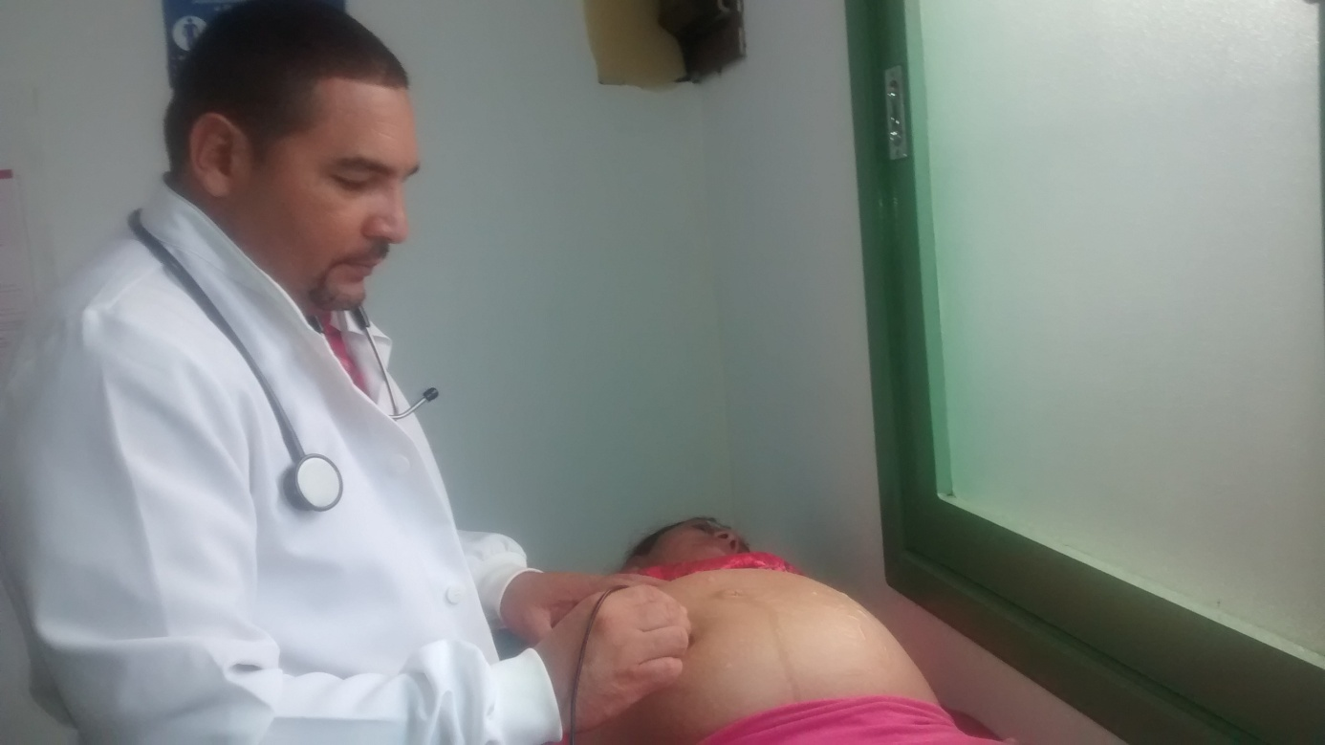
Avaliação Clínica a Gestante.

Slide 44
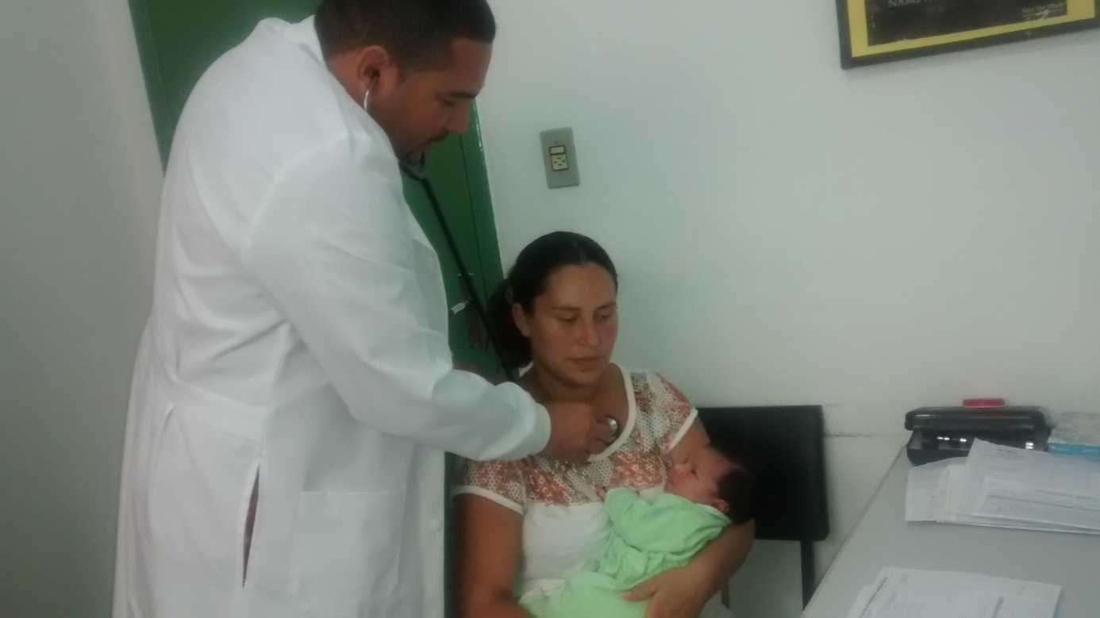
Avaliação Puerperal.

Slide 45
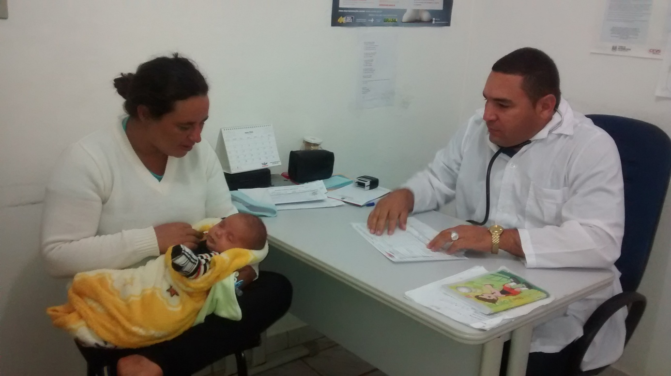
Avaliação Puerperal.

Slide 46
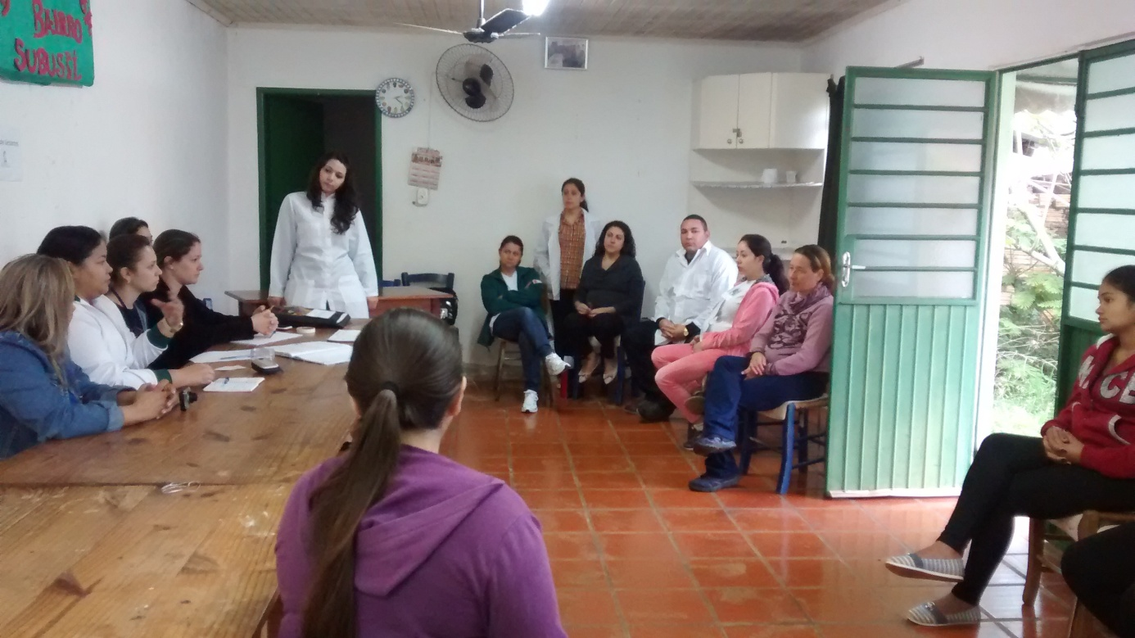
Capacitação da ESF em Saúde Bucal.

Slide 47
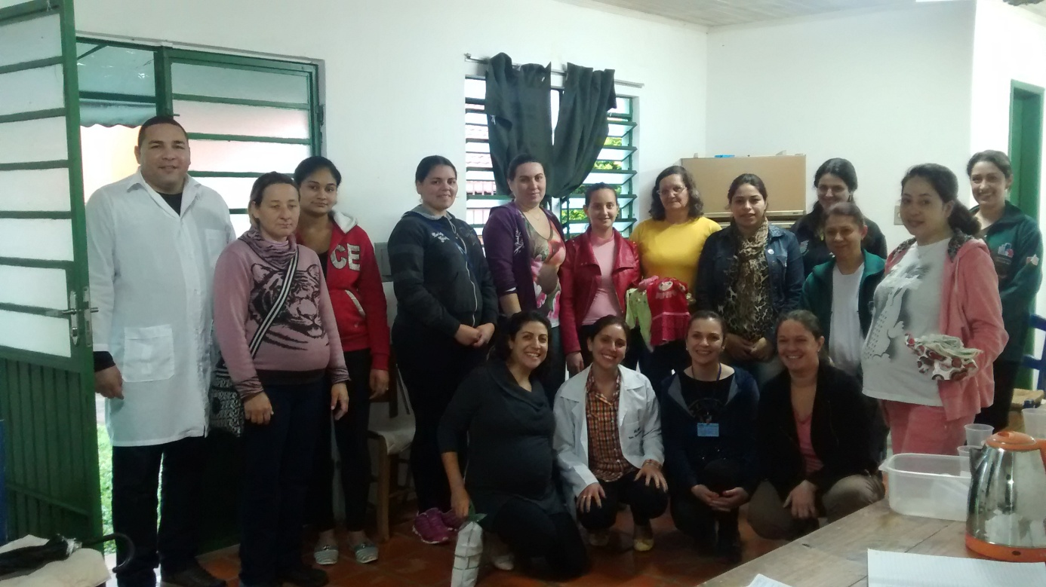
Grupo de Gestantes e Puérperas.

Slide 48
Agradecimentos
Ao Ministério da Saúde do Brasil.
A esta universidade, sеυ corpo docente, direção е administração qυе oportunizaram а janela qυе hoje vislumbro de υm horizonte superior.
Aos gestores do município Santo Ângelo.
Aos usuários, comunidade e equipe de saúde da ESF.
A minha orientadora Ana Guilhermina Machado Reis, pelo empenho dedicado à elaboração deste trabalho.
A meu filho, meus pais e a minha esposa, pelo amor, incentivo е apoio incondicional.
A todos qυе direta оυ indiretamente
fizeram parte dа minha formação.

Slide 49
UNIVERSIDADE ABERTA DO SUS
UNIVERSIDADE FEDERAL DE PELOTAS
Especialização em Saúde da Família
Modalidade a Distância
Turma 8
Trabalho de Conclusão de Curso
Muito Obrigado!

